Slide 1
第四章 聚合物的分子量及分子量分布

Slide 2
教学内容
第一节 聚合物分子量的统计意义
多分散性、 平均分子量种类 、多分散系数
第二节 聚合物分子量的测定方法
端基分析法、溶液依数性法、渗透压法、气相渗透法、黏度法
第三节 聚合物分子量分布的测定方法
分子量分布的研究方法、分子量分布的表示方法、分子量分布的数据处理、GPC

Slide 3
教学目的：
通过本章的学习，全面理解和掌握各种统计平均分子量和分子量分布的意义、表达式和分析测试方法及测试基本原理。
重点：
各种统计平均分子量和分子量分布的表达式、表示方法及测量手段；GPC测量分子量及分子量分布的方法和原理。

Slide 4
为什么要学习高分子的分子量及其分布？
1.高分子的优异性能源于其较大的分子量，而且这些性能随着分子量的增加而增加至一极限值。
2.高聚物的熔体粘度随分子量的增加而增加，粘度过大会给成型加工带来困难。
3.不同的材料、不同的用途和不同的加工方法分子量的要求不同；
4.高聚物的分子量分布对材料的物理机械性能影响很大。
5.分子量的分布取决于聚合机理等，有助于理论的研究。
go
通过控制分子量的大小和分布来控制材料的使用性能和加工性能

Slide 5
第 一 节
聚合物分子量的统计意义

Slide 6
4.1.1 聚合物分子量的多分散性（Polydispersity）
1, 聚合物分子量的特点:
分子量在10³-10⁷之间
分子量不均一，具有多分散性
多分散性的含义：
一种聚合物实际上是由组成相同，结构相同但是分子量大小不同的同系物聚集而成的。高分子的这种特性称为高分子分子量的多分散性。

Slide 7
聚合物是由聚合度不等的同系物的混合物组成，所以聚合物的分子量只有统计的意义
测定的分子量只是统计平均值，若要确切描述高聚物分子量，除了给出统计平均值外，还应给出分子量分布

Slide 8
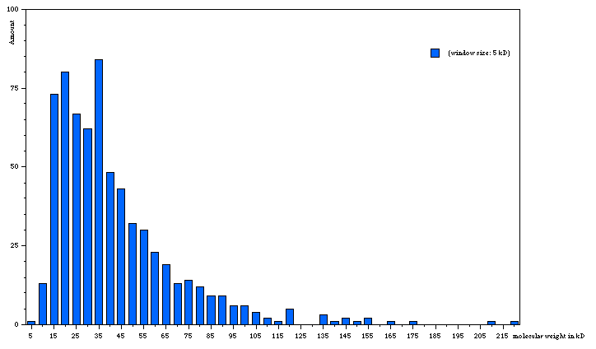
2, 高聚物分子量及其分布的信息
Molecular weight distribution

Slide 9
聚合物试样，总质量为m，总物质的量为n
分子量：
质 量:
质量分数：
摩尔分数：
物质的量：

Slide 10
4.1.2 统计平均分子量
1, 数均分子量
2, 重均分子量
3, Ｚ均分子量
4, 黏均分子量

Slide 11
1, 数均分子量
按分子数或物质的量的统计平均分子量，定义为：
用加和表示
用连续函数表示

Slide 12
数均分子量另一种表示方法

Slide 13
2, 重均分子量
按质量的统计平均分子量，定义为：
用加和表示
用连续函数表示
重均分子量更强调分子量最高的部分对平均分子量做出的贡献，数均分子量强调某一范围中分子数量最多的那部分对平均分子量做出的贡献。

Slide 14
3, Ｚ均分子量
按Ｚ量统计平均分子量，定义为：
用加和表示
用连续函数表示
超离心沉降法才能得到

Slide 15
4, 黏均分子量
用溶液黏度法测得的平均分子量为黏均分子量，定义为：
为参数，通常在0.5～1之间

Slide 16
5，几种分子量统计平均值之间的关系
(1)
具有通式
N=0，为
N=1，为
N=2，为
(2) 例题
三种聚合物的分子量分别为10⁴，10⁵，10⁶，等摩尔混合，计算其四种平均分子量。
假设：

Slide 17
解:
(3) 各种分子量的关系
单分散试样

Slide 18
4.1.3 分子量分布宽度
分子量分布宽度是实验中各个分子量与平均分子量之间差值的平方平均值，可简明地描述聚合物试样分子量的多分散性。
数均分布宽度指数
重均分布宽度指数
多分散系数α
Polydispersity coefficient

Slide 19
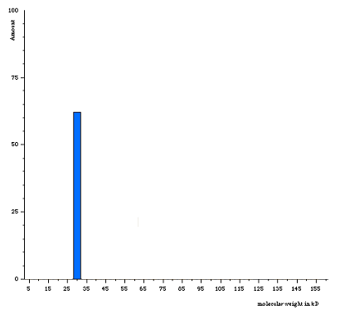
多分散系数α
(1) Monodispersity 单分散
Can be Obtained from anionic polymerization阴离子聚合
(α = 1.03 ~ 1.05 近似为单分散)

Slide 20
(2) α越大，说明分子量越分散
(3) 不同反应的产物
缩聚产物： α ＝２
自由基产物： α ＝３～５
有支化： α ＝２５～３０ （ＰＥ）

Slide 21
计算题
10g相对分子质量为10⁴ g/mol的级分与1g相对分子质量为10⁵g/mol的级分混合时，其数均相对分子质量、重均相对分子质量和分子质量多分散系数分别是：（ ）
A.18200 g/mol、10900g/mol和1.67；
B.10900 g/mol、18200 g/mol和1.67；
C.10900 g/mol、55000 g/mol和5.10.
两种多分散样品等重量混合，样品A有
，
。样品B有
，
。混合物的
和
是多少？

Slide 22
答：本题若
＝1g，
＝1g，则
=

Slide 23
举例：设一聚合物样品，其中分子量为10⁴的分子有10mol, 分子量为10⁵的分子有5mol, 求分子量(a=0.6)

Slide 24
M_{z} > M_{w} > M_{η} > M_{n}，M_{η}略低于M_{w}
M_{n}靠近聚合物中低分子量的部分，即低分子量部分对M_{n}影响较大
M_{w}靠近聚合物中高分子量的部分，即高分子量部分对M_{w}影响较大
一般用M_{w}来表征聚合物比M_{n}更恰当，因为聚合物的性能如强度、熔体粘度更多地依赖于样品中较大的分子

Slide 25
第 二 节
高聚物分子量的测定方法

Slide 26
引言
高聚物分子量大小以及结构的不同决定了所采用的测量方法不同
不同方法所得到的平均分子量的统计意义及适应的分子量范围也不同
由于高分子溶液的复杂性，加之方法本身准确度的限制，使测得的平均分子量常常只有数量级的准确度。

Slide 27
主要方法
化学方法 Chemical method
端基分析法 End group analysis, or end group measurement
热力学方法 Thermodynamics method
沸点升高，冰点降低，蒸汽压下降，渗透压法 Osmotic method
散射方法 Scattering method
光散射法 Light scattering method, SAXS, SANS
黏度法 Viscosimetry，超速离心沉淀 Ultracentrifugal sedimentation method 及扩散法 Diffusion
动力学方法 Dynamic method
其它方法 Other method
质谱法，凝胶渗透色谱法 Gel permeation chromatography (GPC)

Slide 28
4.2.1 端基分析(End group analysis)
1, 原理：
线型聚合物的化学结构明确，而且分子链端带有可供定量化学分析的基团，则测定链端基团的数目，就可确定已知重量样品中的大分子链数目。
2, 适用对象
每个高分子链的末端带有可以用化学方法进行定量分析的基团
结构明确，每个分子中可分析基团的数目必须知道
分子量不大（3×10⁴以下），因为分子量大，可分析的端基的数目就相对少，分析的相对误差大

Slide 29
例如
尼龙6：
可用酸碱滴定来分析端氨基和端羧基，以计算分子量

Slide 30
3, 计算公式：
m: 试样的质量
n: 聚合物的物质的量

Slide 31
4，特点
测出的是
对缩聚物的分子量分析应用广泛
分子量不可太大，否则误差太大

Slide 32
例：用醇酸缩聚法制得的聚酯，每个分子中有一个可分析的羧基，现滴定1.5克的聚酯用去0.1mol/L的NaOH溶液0.75毫升，试求聚酯的数均相对分子质量。
解：聚酯的摩尔数为

Slide 33
4.2.2 沸点升高或冰点降低
1，小分子稀溶液的依数性
稀溶液的依数性：稀溶液的沸点升高、冰点下降、蒸汽压下降、渗透压等数值仅与溶液中的溶质数有关，而与溶质的本性无关的这些性质被称为稀溶液的依数性。
利用稀溶液的依数性测溶质的分子量是经典的物理化学方法，在溶剂中加入不挥发性溶质后，溶液的沸点比纯溶剂高，冰点和蒸汽压比纯溶剂低。

Slide 34
沸点升高的数值
正比于溶液的浓度，与溶质的分子量M成反比。
冰点降低的数值
纯溶剂的沸点
C
—— 溶液的浓度
—— 溶剂的沸点升高常数
1g溶剂的汽化潜热
—— 溶剂的冰点降低常数
—— 溶质分子量
纯溶剂的冰点
1g溶剂的熔融潜热

Slide 35
2，高分子稀溶液
由于热力学性质偏差大，所以必须外推 时，要在无限稀释的情况下才能使用
各种浓度下测定 或 ，然后以 作图外推得：
C —— 浓度（单位：克/千克溶剂）
——沸点升高值（或冰点降低值）

Slide 36
3，应用这种方法应注意
分子量在10⁴以下，聚合物不挥发，不解离
溶液浓度的单位 溶剂
得到的是
由于溶液浓度很小，测定的 值也很小。 测定要求很精确，把温差转变为电讯号,温度测定一般采用热敏电阻

Slide 37
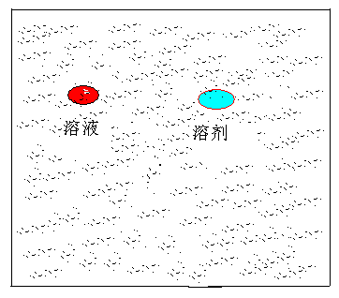
4.2.3 气相渗透法（V.P.O）
（Vapour Pressure Osmometry）
1，气相渗透法基本原理
恒温密闭的容器内充有某种溶剂的饱和蒸气，将一滴不挥发溶质的溶液滴1和溶剂滴2悬在这个饱和蒸气中；由于溶液滴中溶剂的蒸气压较低，就会有溶剂分子从饱和蒸气相凝聚到溶液滴上，并放出凝聚热，使溶液滴的温度升高。平衡时，溶液滴与溶剂滴的温差与溶液的浓度成正比

Slide 38
注射器
溶剂液滴
溶液液滴
蒸汽压渗透计的气化室为溶剂的蒸汽所饱和，在室内放置两只匹配得很好的热敏电阻。
注意观察液滴的运动情况
气化室内充满溶剂的饱和蒸汽
在一只热敏电阻上加一滴溶剂，在另一只电阻上加一滴溶液, 如图演示为:
热敏电阻
蒸汽压渗透计

Slide 39
于是：
溶剂分子向溶液表面凝聚,放出热量，这只热敏电阻的温度升高。
（1）在“溶剂滴”的表面，溶剂分子从饱和蒸汽相向其表面凝聚同时又不断挥发，呈现动态平衡，这只热敏电阻的温度不变；
凝聚和挥发呈现动态平衡，这只热敏电阻的温度不变
溶剂滴
溶液滴
（2）在“溶液滴”的表面，因为蒸汽压的降低，溶剂分子从饱和蒸汽相不断向其表面凝聚，放出凝聚热，使这只热敏电阻的温度升高。

Slide 40
达到平衡时，
其中，A为常数，x2为溶质的摩尔分数
式中， 为输出信号的偏转格数，K为仪器常数，
c为溶液的质量浓度，M2为溶质的分子量

Slide 41
高分子溶液为非理想溶液，并不符合此公式，其公式为:

Slide 42
高分子溶液为非理想溶液，为了校正高分子和溶剂之间的相互作用，测定几个不同浓度的 值，然后，外推
至0，得到
适用范围 分子量在40 至 40,000 g/mol

Slide 43
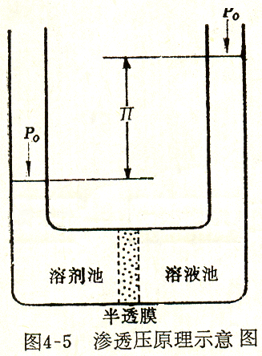
4.2.4 渗透压法（Osmomit pressure）
1，原理

Slide 44
2, Flory-Huggins理论
用
～C作图外推到C=0时
截距
斜率
证明分子量为 ？

Slide 45
3，该方法特点
适用分子量范围较广5×10³～1×10⁶
数均分子量
可以得到 和
与 一样来表征高分子链段之间以及链段与溶剂分子间的相互作用
相当于理想溶液的行为，处于无扰状态， 温度， 溶剂
良溶剂，链段间以斥力为主
不良溶剂，链段间以引力为主

Slide 46
求出高分子溶液的θ温度
方法：在一系列不同温度下测定某聚合物－溶剂体系的渗透压，求出第二维利系数A₂，以A₂对温度作图，得一曲线，此曲线与的A₂＝0线之交点所对应的温度即为θ温度。

Slide 47
4.2.5 光散射法 Light-Scattering
(1) 基本原理
当光线遇到比光波波长大得多的物体时会反射，当物体尺寸接近于光波波长时，在入射光方向以外的各个方向也能观察到光强的现象称为光散射现象，其本质是光波的电磁场与介质分子相互作用的结果 。
基本原理：利用光的散射性质测定分子量。
散射池
入射光
透射光
散射光

Slide 48
散射光的干涉
散射光强度
散射质点产生的散射光波的相干性
小粒子溶液
粒子的尺寸小于光波波长的1/20
浓度小，粒子间距离大，散射光波之间不相干，强度等于各个粒子散射光的强度之和
溶液的浓度大，粒子间距小，散射光波间相互干涉，称为外干涉现象
大粒子溶液
聚合物的分子量大于10⁵，粒子尺寸在30nm以上
同一个粒子有多个散射中心，散射光之间有光程差，彼此干涉使总的散射光强减弱，称为内干涉现象

Slide 49
2，小粒子稀溶液:
略去严格的数学推导，高分子溶液中以Rayleigh比定量表达的散射光强分布公式为:
对于一定的高分子-溶剂体系和一定波长的入射光，在θ=90⁰时:

Slide 50
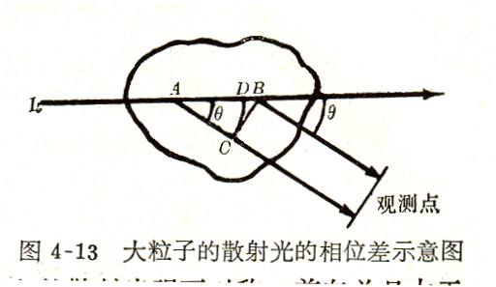
3，大粒子稀溶液
由于内干涉作用，散射光强前后不对称，为此需散射光强分布公式中引入不对称散射函数P(θ ):
与溶液中高分子的形态和尺寸有关
无规线团光散射公式：

Slide 51
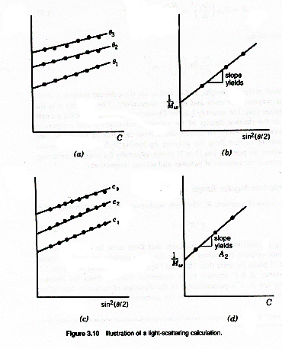
在散射光强的实际测定中，散射角的改变会引起散射体积的改变。散射体积与sinθ 成反比，因此瑞利比需乘以sinθ 进行修正:
Y_{c=0}×10⁶
Y×10⁶
Y×10⁶
Y_{θ=0}×10⁶

Slide 52
利用光散射法可以测定高分子的重均分子量、均方半径和A₂等。
M_{w}的证明
20世纪70年代，小角激光光散射,测量范围：5000-10⁷

Slide 53
4.2.6 质谱法 MS
质荷比: m/z
质谱峰是有机化合物结构分析的重要方法之一，它能准确测定有机物的分子量和离子的质量，提供分子式和其他结构信息。
1.以官能度为特征，可以确定未知聚合物、残留的易挥发物和胶粘剂。
2.测定聚合物的绝对分子量

Slide 54
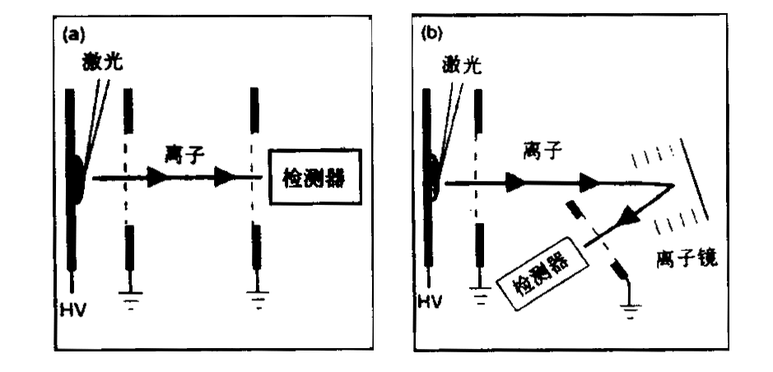
1，激光质谱
MALDI-TOF-MS

Slide 55
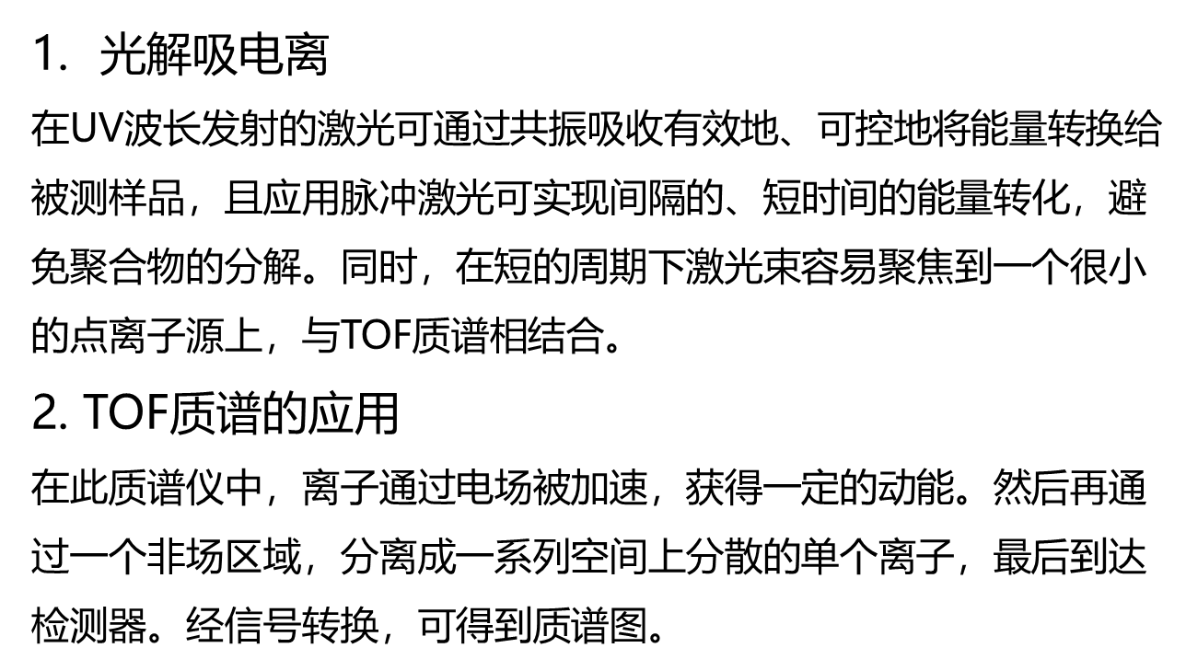
原理
光解吸电离
在UV波长发射的激光可通过共振吸收有效地、可控地将能量转换给被测样品，且应用脉冲激光可实现间隔的$、$短时间的能量转化，避免聚合物的分解。同时，在短的周期下激光束容易聚焦到一个很小的点离子源上，与TOF质谱相结合。
2. TOF质谱的应用
在此质谱仪中，离子通过电场被加速，获得一定的动能。然后再通过一个非场区域，分离成一系列空间上分散的单个离子，最后到达检测器。经信号转换，可得到质谱图。

Slide 56
2，电喷雾质谱
ESI-MS
电喷雾法是一种多电荷电离技术，电喷雾离子化质谱不仅具有高的灵敏度，多电荷离子的形成降低了m/z值，可以测定几万到几十万g/mol的生物大分子的分子量。

Slide 57
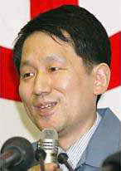


2002年诺贝尔化学奖获得者
日本科学家田中耕一(Koichi Tanaka)1959年出生于日本富山县首府富山市，1983年获日本东北大学学士学位，任职于京都市岛津制作所，为该公司研发工程师，分析测量事业部生命科学商务中心、生命科学研究所主任。他对化学的贡献类似于约翰·芬恩，因此得到了1／4的奖金。
美国科学家约翰·芬恩1917年出生于美国纽约市，1940年获耶鲁大学化学博士学位，1967年到1987年间任该大学教授，1987年起被聘为该大学名誉教授，自1994年起任弗吉尼亚联邦大学教授。他因为“发明了对生物大分子进行确认和结构分析的方法”和“发明了对生物大分子的质谱分析法”而获得诺贝尔化学奖1／4的奖金。
瑞士科学家库尔特·维特里希1938年生于瑞士阿尔贝格，1964年获瑞士巴塞尔大学无机化学博士学位，从1980年起担任瑞士苏黎世联邦高等理工学校的分子生物物理学教授，还任美国加利福尼亚州拉霍亚市斯克里普斯研究所客座教授。他因“发明了利用核磁共振技术测定溶液中生物大分子三维结构的方法”而获得2002年诺贝尔化学奖一半的奖金。
Notes:
瑞典皇家科学院10月8日宣布，将2002年度诺贝尔化学奖授予美国科学家约翰-B-芬恩、日本科学家田中耕一、瑞士科学家库特-乌特里希，以表彰他们在生物大分子研究领域的贡献。
田中耕一的获奖，不仅让中国人“吃了一惊”，也让很多日本人“吃了一惊”，连日本首相小泉纯一郎都称这是“晴天霹雳”的消息，为什么呢？因为田中耕一这个人物实在“太小”了。43岁的他，既非教授，亦非博士，甚至连硕士学位都没有，只是岛津制作所的一名普通工程师。所以，有人称田中是“日本企业社会最底层的诺贝尔奖获得者”，是“日本的阿甘”。

Slide 58
4.2.7 黏度法 （黏均分子量）
该法是目前最常用的方法之一
相对的方法：溶液的黏度除了与分子量有关，还取决于聚合物分子的结构、形态和尺寸
用于研究高分子在溶液中的形态、高分子链的无扰尺寸、支化度等

Slide 59
4.2.7 黏度法 （黏均分子量）
1，黏度表示法
2，黏度计
3，Poiseuille Law 泊松义耳定律
4，黏度的测定
5，特性黏数与分子量的关系
6，黏度法的应用
7，Flory 特性黏数理论

Slide 60
1，黏度表示法
溶液黏度
相对黏度
Relative viscosity
溶剂黏度
增比黏度
Specific viscosity
比浓黏度
量纲是浓度的倒数
Reduced viscosity
比浓对数黏度
Logarithmic viscosity
特性黏数
Intrinsic viscosity

Slide 61
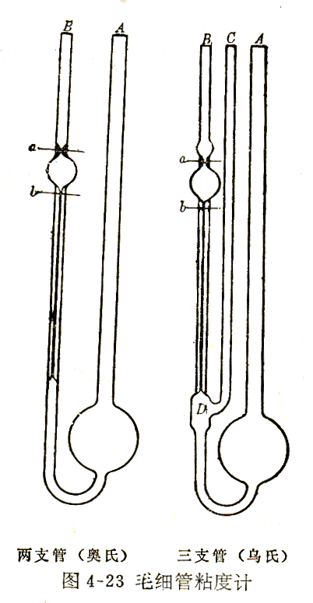
2，黏度计
毛细管黏度计
液体在毛细管里的流出速度
落球式黏度计
圆球在液体中落下的速度
旋转式黏度计
液体在同轴圆柱体间对转动的阻碍
毛细管黏度计测高分子的特性黏度最方便
奥氏黏度计
毛细管黏度计
乌氏黏度计

Slide 62
区别 ：
奥氏黏度计：液柱与大球中液面高度有关，所以每次测定时液体的体积必须固定
乌氏黏度计：不受此限制，当液体自A管的大球吸到B管时，C管关闭，然后打开C管，D球与大气相连，毛细管下端的液面下降，在毛细管内流下的液体，形成一个悬液柱，出毛细管时沿壁流下，液柱高度h与A管内液面的高度无关，仪器常数就不受A管液面的影响

Slide 63
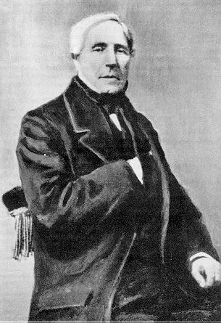
3，Poiseuille Law 泊松义耳定律
h - height of the liquid
V – Volume of the flowed out liquid
g – gravity constant
R – Radius of capillary
l – length of the capillary
ρ - density of liquid
1797 – 1869
French physician and physiologist

Slide 64
4，黏度的测定
A, 相对黏度 Relative viscosity
Condition: low concentration

Slide 65
2、黏度的浓度依赖性

Slide 66
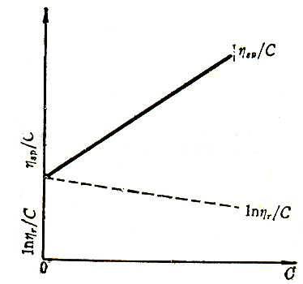
B, 黏度的浓度依赖性-------作图求出
经验公式
常数
(1) 稀释法或外推法
Dilution method or extrapolated method to get intrinsic viscosity (or limiting viscosity) [η] from intercept

Slide 67
(2) 一点法
对象：试样少或同一样品的大量试样,简化试验,只在一个浓度下测定
直接计算出
柔性线形高分子在良溶剂中
误差较小

Slide 68
5，特性黏数与分子量的关系
Mark-Houwink Equation
K ——黏度常数，与高分子在溶液中的形状和链的两个特性参数（链段长度、结构单元长度）有关
——扩张因子，与溶液中聚合物分子的形态有关

Slide 69
（A）扩张因子
主要取决于高分子线团在溶剂中舒展的程度，大小取决于高分子本质和测定的浓度,一般介于0.5～1.0之间
良溶剂中，是线性的柔性高分子， 大，接近0.8
溶剂
良溶剂
 ~ 0.8
在一定温度时，对给定的聚合物-溶剂体系，一定的分子量范围内K、α值可从有关手册中查到，或采用几个标准试样进行确定，标准试样的分子量由绝对方法（如渗透压和光散射法等）确定。

Slide 70
（B）
和
的测定
分级，获得分子量从小到大且比较均一的级分
测各级分的平均分子量及特性黏数
测各级分的 （用绝对法：渗透压或光散射）
作图，其斜率为，截距为lgK

Slide 71
斜率
截距

Slide 72
6，黏度法的应用
(1) 测定黏均分子量
和
查表时，注意温度、溶剂体系、浓度的单位与表中相同
优点：设备简单，操作便利，测定和数据处理周期短，又有相当好的实验精确度。
用黏度法得到的是黏均分子量

Slide 73
(2) 初步判断高分子链的刚性，柔性、支化
刚性链
相同分子量
支化链
相同分子量
支化度的测定
g^{b}= [η]_{支化}/ [η]_{线形}
g^{b}<1
(3) 计算柔顺性参数
（Flory 特性黏数理论）

Slide 74
7，Flory 特性黏数理论
特性黏数比例于单位质量高分子在溶液中的流体力学体积。
测定
Stockmayer-Fixman关系

Slide 75
不同平均分子量测定方法及其适用范围
平均分子量
方法
类型
分子量范围(g/mol)
佛点升高，冰点降低，气相渗透
A
<10⁴
√
√
端基分析
E
10²~3×10⁴
膜渗透法
A
5×10³~10⁶
√
电子显微镜
A
>5×10⁵
平衡沉降
A
10²~10⁶
√
光散射法
A
>10²
密度梯度中的平衡沉降
A
>5×10⁴
小角X射线衍射
A
>10²
沉降速度法
A
>10³
√
稀溶液黏度法
R
>10²
√
凝胶渗透色谱法
R
>10³

Slide 76
第 三 节
高聚物分子量分布的测定方法

Slide 77
概述
聚合物的分子量特点：高分散性
聚合物分子量的表征：平均分子量；分子量分布
分子量分布是聚合物最基本的结构参数之一，它对于高分子材料加工条件的控制具有重要意义：
高分子材料加工条件的控制
高分子材料使用性质
聚合反应机理
溶液性质

Slide 78
下图是三种重均分子量相等，但分子量分布不同的PAN样品，它们的纺丝性能不相同：
样品A纺丝性能：不好
样品B纺丝性能：好一些
样品C纺丝性能：最好，因为分子量15～20万占比例很大

Slide 79
4.3.1 聚合物多分散性的测试方法
沉淀分级法
溶解度对分子量的依赖性
溶解分级法
方法
溶液中的分子运动性质
沉降速度法
分子的尺寸大小
SEC or GPC

Slide 80
1, 沉淀分级法：
逐步加入沉淀剂：在高分子稀溶液（1％）中逐步加入沉淀剂，使之产生相分离将浓相取出，称为第一级分（先沉下是大分子），在稀相中再加入沉淀剂，又产生相分离，取出浓相（较小分子），称为第二级分…，各级分的平均分子量一直随着级分序数的增加而递减。
逐步降温的办法：将聚合物溶于不良溶剂中，用逐步降温办法使其分相，在恒温下等待平衡，依次取得不同分子量的级分（温度高时，先沉淀下来的是大分子（溶解度小））

Slide 81
2，溶解分级法：
原理：逐步提高溶剂的溶解能力，或逐步升温逐步抽取高聚物的试样。
方法：将高聚物试样沉积在色谱柱载体上，在恒温下逐步加入不同比例的混合溶剂，溶剂的性能由劣到良，隔一段时间从活塞中放出萃取液，测级分。（劣溶剂中就溶解下来的是小分子，在良溶剂才能溶解下来的是大分子）

Slide 82
3，分子量分布的表示方法
图解法
函数法
(1) 图解法
试样按分子大小分级或有限个级别
做法:
逐一测定每个级别的分子量和重量
~
离散型的分子量分布图
特点:
离散的
粗略地描述各级别的含量和分子量的关系

Slide 83
积分分布曲线
100%
I_{j}
M
M_{j}
重量积分分布曲线

Slide 84
4.3.2 体积排除色谱 SEC
1964年Moore发明了GPC法，使分子量分布领域获得大的突破
①快速（测定周期短）
优点：
②操作简便
③数据可靠、重复性好，比以往的分级快十几倍到几十倍
成为高化、生化、有机化学领域的一个重要的分离和分析手段

Slide 85
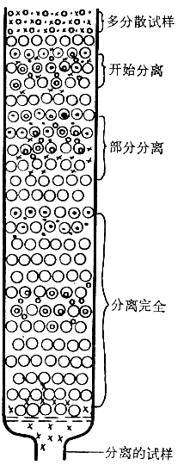
4.3.2.1 分离机理:体积排除机理
核心部件：色谱柱
在色谱柱中装填多孔填料，其表面和内部有着各种大小不同的空洞和通道
分离过程：
以待测样品的某种溶剂充满柱子
最大的分子：只能留在填料颗粒之间，走的路径最短，先被溶剂冲出来
较大的分子：走颗粒间的路径和颗粒内较大的孔，路径长一些，较后被冲出来
较小的分子：颗粒间、颗粒内的大孔，还进入颗粒内的小孔，走的路径最多，最后被溶剂冲洗出来

Slide 86
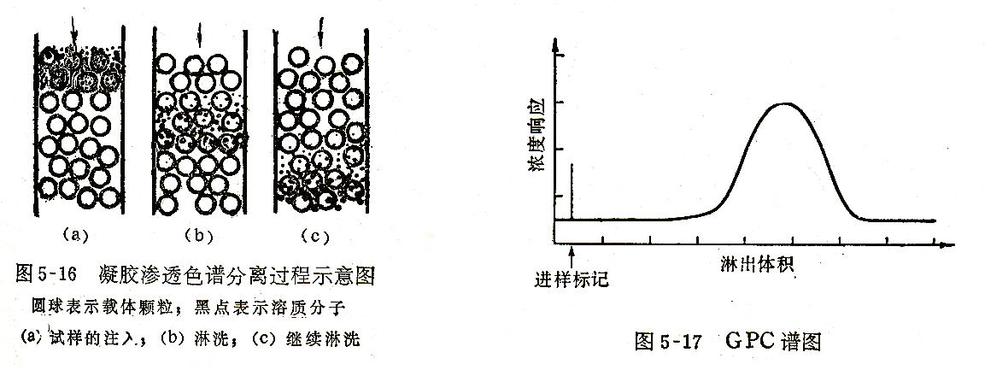
一、基本原理
体积排除色谱法 （ SEC Size Exclusion Chromatography ）
凝胶渗透色谱GPC
1、一般解释：
利用聚合物溶液通过由特种多孔性填料组成的柱子，在柱子上按照分子大小进行分离的方法。
（1）核心部件——一根装有多孔性填料的色谱柱。
填料：表面、内部有各种各样、大小不同的孔洞和通道。
（2）GPC分离作用——由于大小不同的溶质分子在多孔性填料中所占据的空间体积不同造成的。

Slide 87
（3）分离过程
待测试样的某种溶剂充满色谱柱，使之占据填料颗粒之间的全部空隙和颗粒的内部孔洞；
将试样溶液（以同样溶剂配成）自柱头加入；
以溶剂自头至尾淋洗，同时从色谱柱尾端接收淋出液；
计算淋出液体积，测定淋出液中溶质的浓度，处理。
若聚合物是多分散的，则可按照淋出的先后次序收集到一系列分子量从大到小的级分。

Slide 88
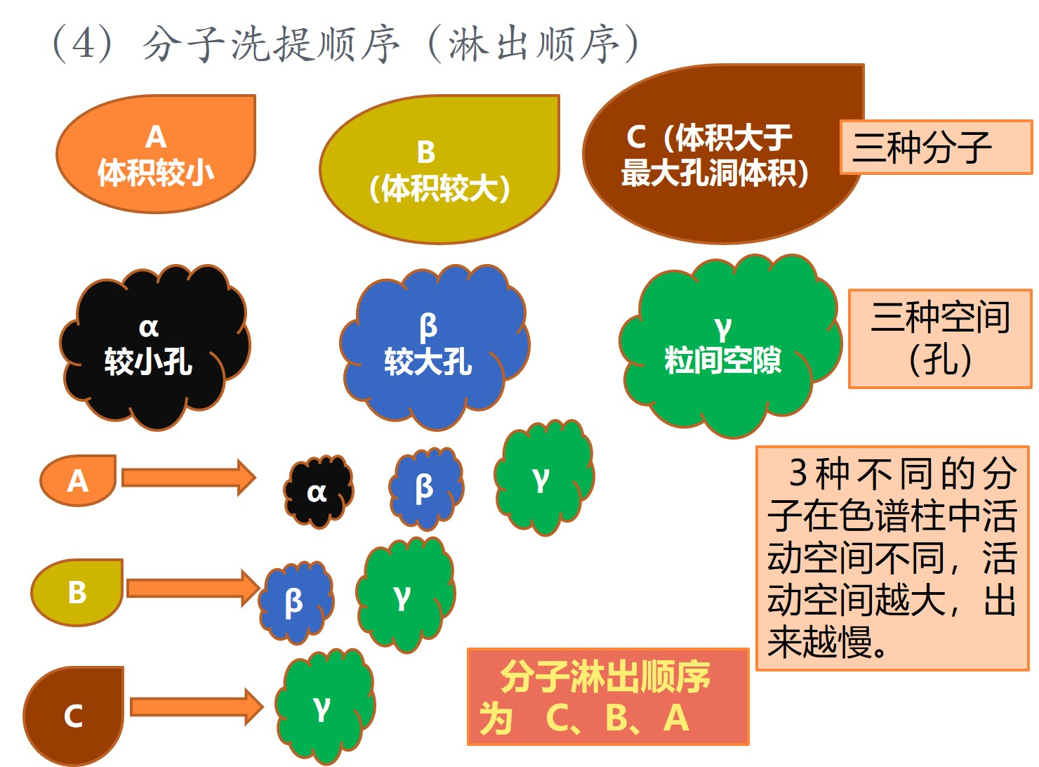

Slide 89
2、淋出体积及分配系数
（1）色谱柱的总体积
（2） 淋出体积V_{e}
自试样进柱到被淋洗出来,所接收到的淋出液体积称为该试样的淋出体积V_{e}或称为保留体积V_{R}。
对多分散试样，每一个级分，都有其淋出体积。

Slide 90
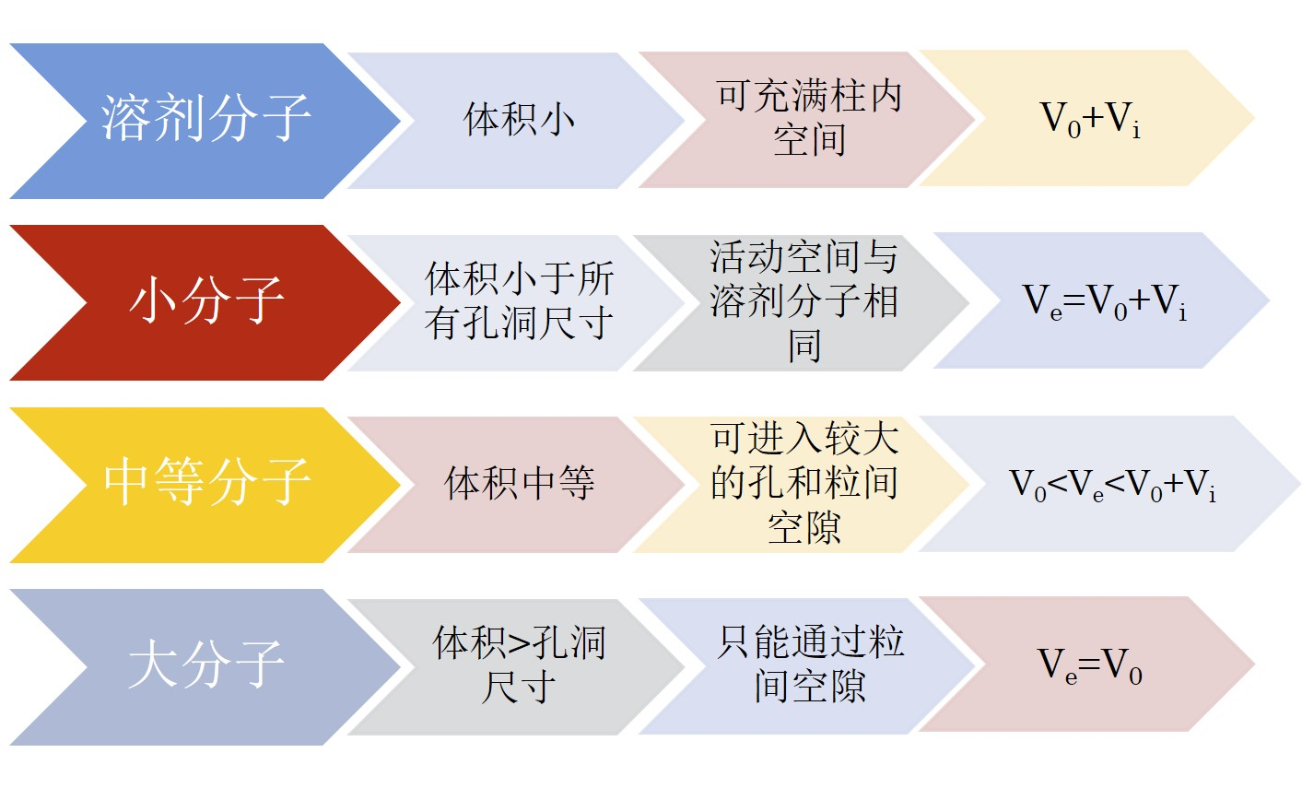

Slide 91
溶质的淋出体积与其分子量有关，分子量愈大，其淋出体积愈小。
溶质分子体积愈小，淋出体积就越大。
不考虑溶质和载体之间的吸附效应，也不考虑溶质在流动相和固定相之间的分配效应，淋出体积仅由溶质分子尺寸和载体的孔洞尺寸所决定。分离过程完全是由于体积排除效应所致，所以称为体积排除机理。

Slide 92
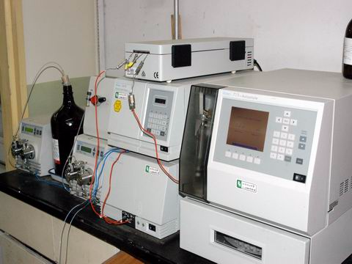
4.3.2.2 仪器
GPC - Gel Permeation Chromatography

Slide 93
仪器组成
(1) 试样与溶剂的注入系统
交联PS、交联聚乙酸乙烯酯
有机溶剂
有机
交联葡聚糖、交联聚丙烯酰胺
水溶液
(2) 色谱柱
填料：
无机
多孔硅胶、多孔玻璃珠
示差折光仪
紫外检测器
(3) 检测器和自动记录系统
小角激光光散射
(4) 加热恒温系统

Slide 94
二、色谱图的标定及数据处理
为了测定聚合物的分子量分布，不仅需要把它按分子量的大小分离开来，还需测定各级分的含量和各级分的分子量。
级分
含量
淋出液浓度（对凝胶色谱而言，即淋出液浓度）
与溶液浓度有线性关系的某种物理性质（通过这种物理性质的测量来测定浓度）

Slide 95
1、级分含量
如：示差折光仪测定淋出液的折光指数与纯溶剂的折光指数之差Δn以表征溶液浓度。
纵坐标——级分含量
Δn
横坐标V_{e}——表征分子尺
寸的大小即分子量的大小
V_{e}越大，分子尺寸越小
V_{e}越小，分子尺寸越大
V_{e}
GPC谱图——反映试样的分子量分布

Slide 96
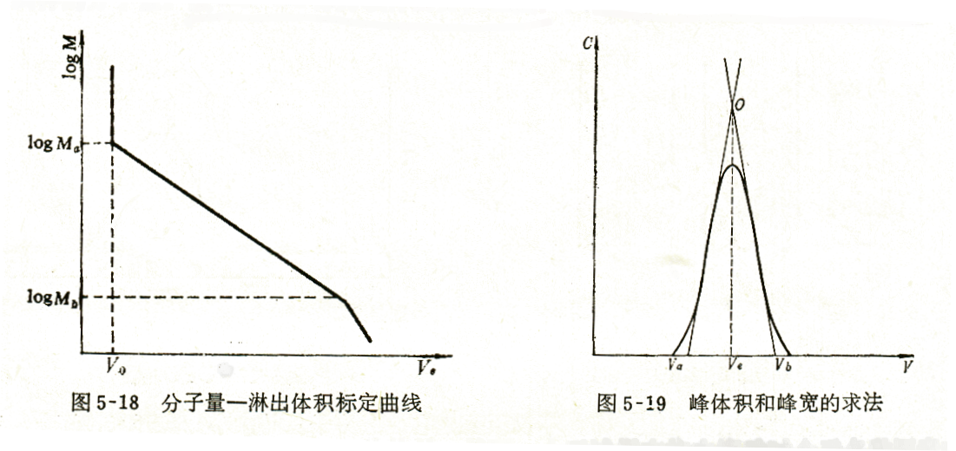
2、分子量——淋出体积校正曲线
如何将淋出体积换算成分子量呢？
校正曲线——
用一组已知分子量的单分散标准样品在相同的测试条件下作一系列的GPC谱图，以它们的淋出体积V_{e}对lgM作图而得到的曲线。

Slide 97
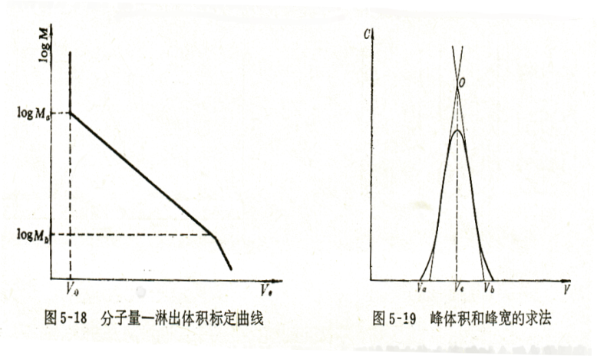

Slide 98
3、普适校正曲线
强调几点：
1、不同类型的高分子，当M相同时，它们的分子尺寸不一定相同；
2、因此在同一根柱子中采用相同的测试条件下，用不同类型的高分子标样所得到的标定曲线可能并不重合。
3、这样，在测定某一种高聚物的M分布时都要先用此种聚合物的单分散试样得到适合于此种高聚物的标定曲线。
对每一种聚合物都做校正曲线，无法找到这么多的单分散试样！

Slide 99
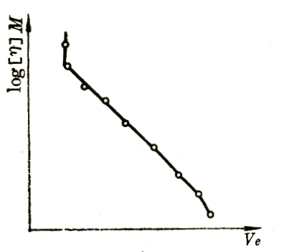
SEC的标定曲线（普适校正曲线）
测出淋出体积后，可以从标定曲线找出对应的log[η]M或[η]M值，可按（1）式算出它的分子量。
Notes:
Einstein

Slide 100
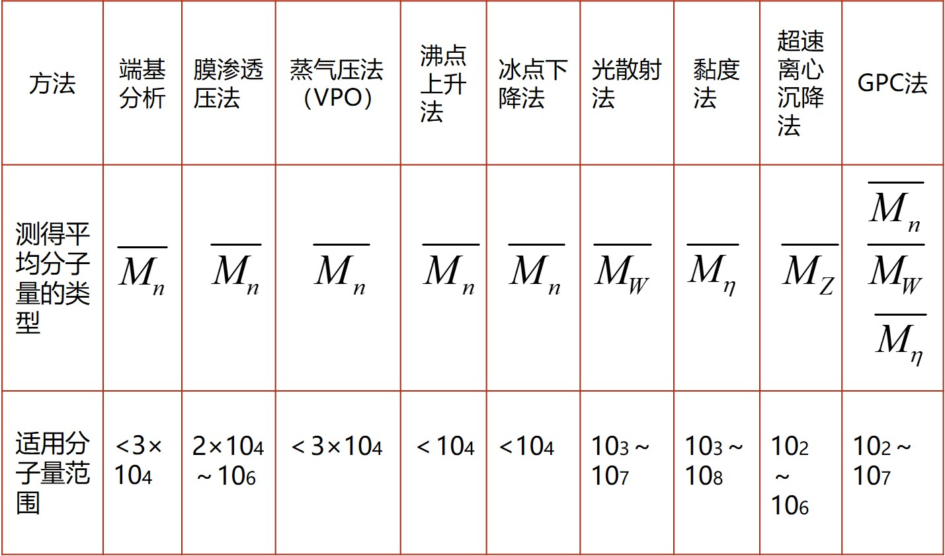
测定高分子材料平均相对分子质量的方法及适用范围

Slide 101
本章总结
聚合物分子量的统计意义及统计平均分子量定义
分子量的测定方法
端基分析法；沸点升高；冰点降低；蒸汽压下降；渗透压法；黏度法；光散射法；质谱法
原理、过程、测定范围、测得的分子量的种类
分子量的分布的测定方法
凝胶渗透色谱法：原理、仪器、数据处理

Slide 102
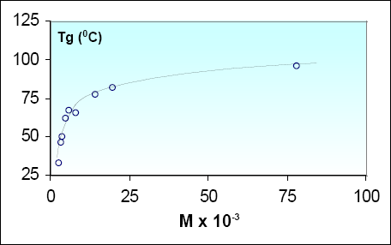
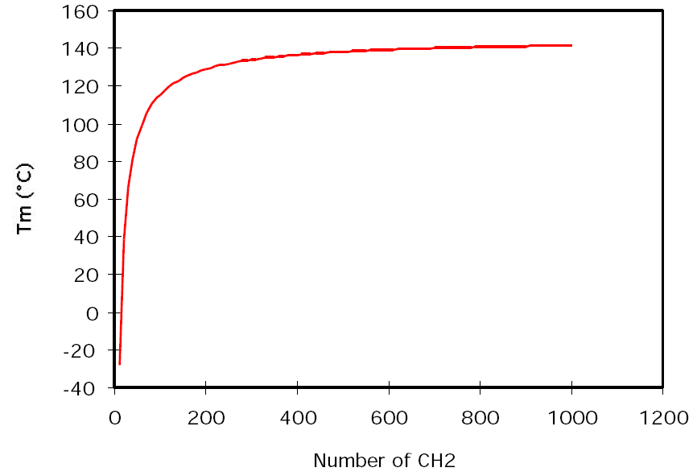
左图：高聚物的玻璃化温度随分子量变化曲线
右图：高聚物的熔点随分子量变化曲线
高聚物与低分子量物质性质有巨大的差异，主要原因之一就是高聚物的分子量。

